Slide 1
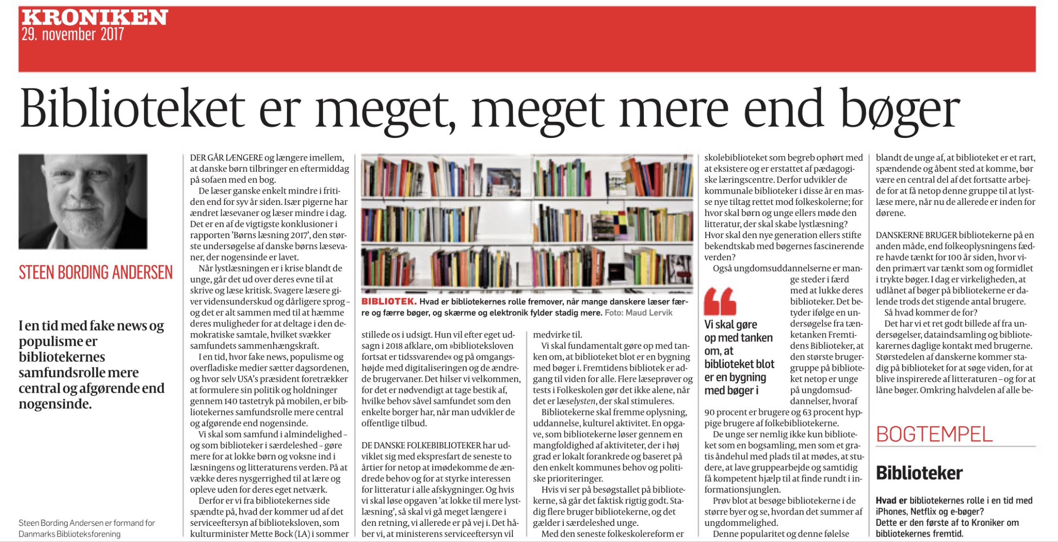
PARADIMESKIFTE I denne kronik om bibliotekets mange nye aktiviteter nævnes LÆSNING 30 gange.

Slide 2
Det hele begyndte i de dage, hvor disse rapporter udkom fra Tænketanken Fremtidens Biblioteker

Slide 4
Møde mellem DBs Forretningsudvalg og Lærings- og Digitaliseringsudvalg.
Tema: Konference om læsning
Bidrag til realisering af National Læsestrategi
Fredag den 1. marts 2019

Slide 5
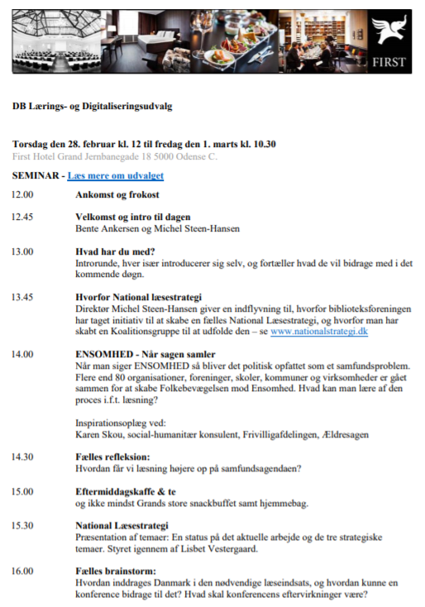

Slide 6
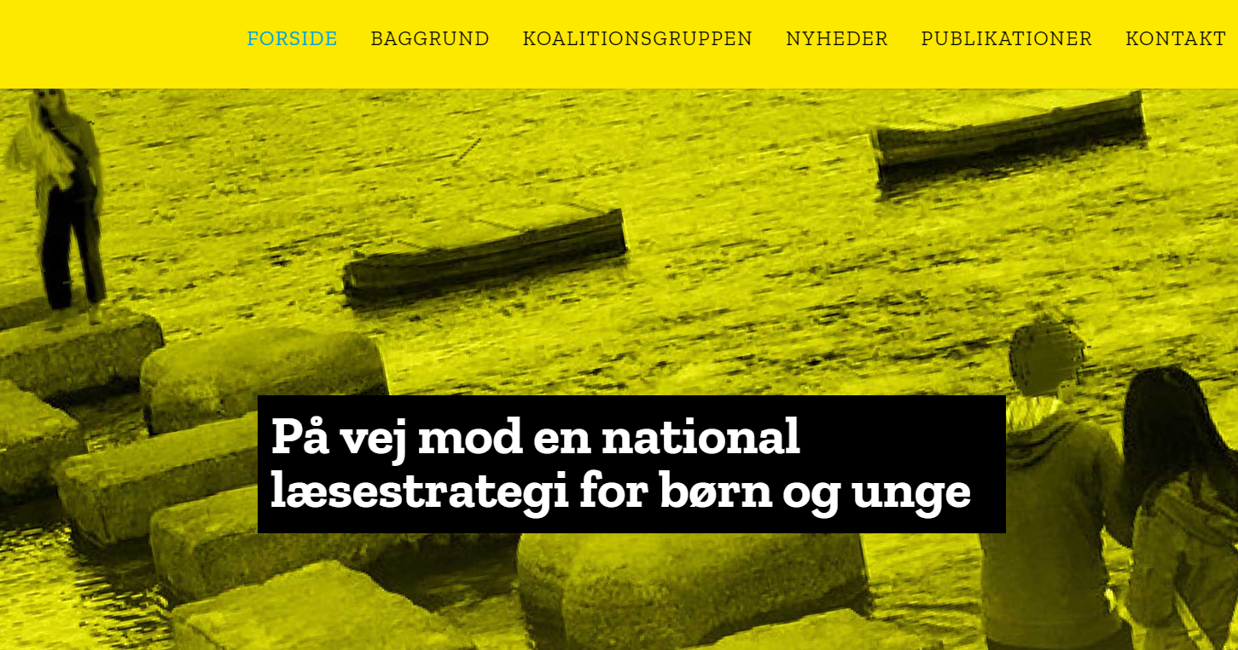
www.nationalstrategi.dk

Slide 7
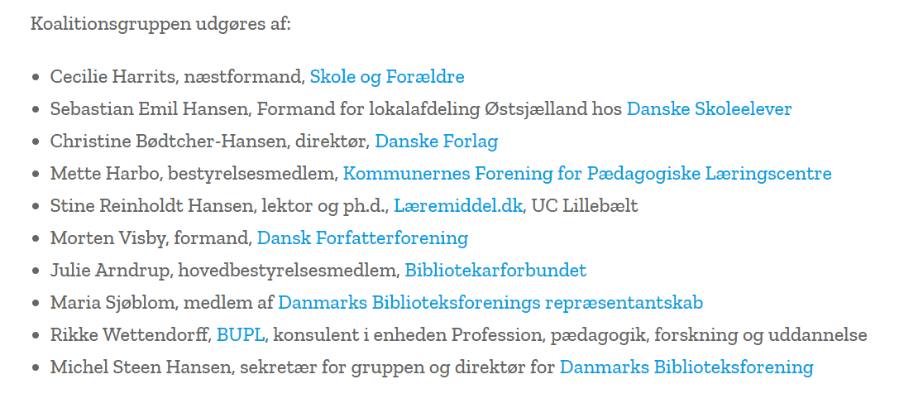

Slide 9
Hvorfor er læsning vigtig? Bud fra Lærings- og Digitaliseringsudvalgets møde 26.11.2028
Læring
Fordi læsningen er forudsætningen for at fungere og uddanne sig
Fordi vores liv er bundet op på skrift. Derfor er læsning lige så nødvendig som at trække vejret.
Fordi læsning, livslang læring og livslang nysgerrighed er nødvendigt
Fordi læsning gør os i stand til at forstå det komplekse
Fordybelse
Fordi læsning styrker evnen til fordybelse
Fordi læsning tvinger dig til at lukke alt andet ude
Fordi læsningen styrker koncentrationsevnen
LÆSNING
Dannelse
Fordi læsning styrker vores kritiske sans og dermed evne til at deltage i demokratiet
Fordi evnen til at forstå skrift giver adgang til den historie, vi står på.
Fordi læsning styrker den kollektive bevidsthed
Fordi læsning giver kollektiv selvudsigt (Brinkmann)
Fordi læsning giver oplyste mennesker
Empati og oplevelse
Fordi læsning er den korteste vej til at forstå andre mennesker
Fordi læsning giver flere dimensioner i livet
Fordi læsning får os til at glemme os selv – og det har vi brug for.
Fordi læsning giver et rigere sprog
Fordi læsningen stimulerer fantasien

Slide 10
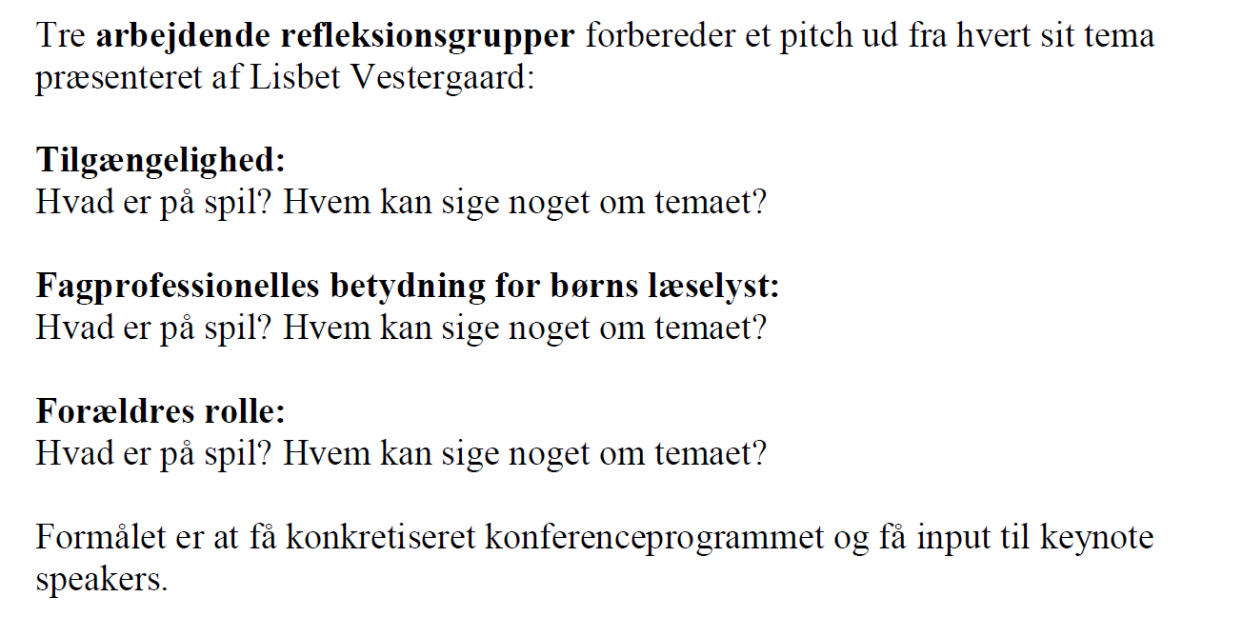

Slide 11
Formålet med en konference
Hovedformål:
Lancering af National Læsestrategi som ideen der kan skabe en ny læsekultur
At skabe et vækkelsesmøde for LÆSNING, der kan være katalysator for at skabe handlingsorientering i de forskellige fagligheder, med stor gennemslagskraft i pressen.
At skabe politisk ejerskab til LÆSNING
Underformål:
At binde op på læseaktiviteter i hele landet.
At skabe en interessentmobilisering, der fører til at så bred opbakning at læsekulturen udvikler sig.
At få interessenterne til at være aktive deltagere i en KÆMPE KÆMPE konference 2020
Hvad skal konferencens eftervirkninger være?
At LÆSNING bliver betragtet som et samfundsansvar, hvor alle skal gøre en ekstra indsats for at de kommende generationer også læser.

Slide 12
Konferencens form om målgruppe
Temaorientering, med inspirationsoplæg
Underbygget af workshops der kan udvikle redskabet til forskellige fagligheder med praktiseksempler
At skabe en form, hvor man tænker LÆSNING som bidrag til andre faglige indsatser, så de kan se værdi i at implementering
LEX. FN klimamål ala ”LÆSNING – den mest CO2 venlige rejseform”
Konferencelaboratorium til næste konference med endnu flere interessenter

Slide 13
Konferencens form om målgruppe
Optakt:
Små filmklip med kendte og ukendte og unge
Optakt ex folkemøde
National Læsedag – vi kan alle læse for hinanden
Give hver kommune et antal billetter, ex bibliotekscheforeningen
Forberedelsesopgaver
Man må ikke komme alene
Forældre – og hvordan får man dem med? Folkeskolen og institutioner beskæftiger sig med familien.

Slide 17
Bud på key note speakers
Noemi Katznelsons, unges præstationskultur
At arbejde som rollemodel, moderne forældreskab
Alexander von Oettingen
Salling, Grundfors, Jysk
Hvorfor er det vigtigt
Hvordan ved vi hvad børn vil læse
Oplæg fra DLF om projekt
Lego og spil som historie fortælling
Banebrydende læsebibliotekarer
litteratur og læsning som tidlig indsats
Ungt menneske som fagprofessionel
Eksempler på hverdagspartneskeber mellem PLC og folkebibliotek
Panel med forskellige synspunkter – af forældre – som også har andre funktioner ex. Politiker, lærer, etc…
At starte med fortællingen – eller vælge en fortæller der bygger bro mellem de forskellige

Slide 18
En første programskitse
To-trins-raket
En præsentationskonference på Christiansborg i uge 36 (start sep) med nogle af de beskrevne elementer.
Arbejde med interessentmobilisering frem mod en KÆMPE KÆMPE konference i 2020

Slide 19
Kommentarer og ideer?
Er det det rigtige formål?
Den rigtige form?
Den rigtige målgruppe?
Hvad skal der tages højde for i den videre planlægning af konferencen?

